Slide 1
АДМИНИСТРАЦИЯ ВОЛОШИНСКОГО СЕЛЬСКОГО ПОСЕЛЕНИЯ
~ БЮДЖЕТ ДЛЯ ГРАЖДАН ~
Бюджет Волошинского сельского поселения Миллеровского района
на 2018 год и на плановый период
2019 и 2020 годов
(материалы подготовлены с учетом приказа Минфина России от 22.09.2015 № 145н
«Об утверждении методических рекомендаций по представлению бюджетов субъектов Российской Федерации и местных бюджетов и отчетов об их исполнении в доступной для граждан форме»)

Slide 2
Прогноз социально-экономического развития Волошинского сельского поселения
на 2018-2020 годы
Основные направления бюджетной и налоговой политики Волошинского сельского поселения
на 2018-2020 годы
(Постановление АССП от 26.09.2017 № 79)
Основа формирования бюджета Волошинского сельского поселения Миллеровского района на 2018 год и на плановый период 2019 и 2020 годов
Муниципальные программы Волошинского сельского поселения
(изменения в них)
областной закон «Об областном бюджете на 2018 год и на плановый период 2019 и 2020 годов»

Slide 3
Особенности составления бюджета Волошинского сельского поселения Миллеровского района на 2018 год и на плановый период 2019 и 2020 годов
Приостановлена норма о необходимости принятия решений о внесении изменений в законодательство о налогах и сборах, приводящих к изменению доходов бюджета, до внесения проекта решения о бюджете в представительный орган
В составе основных характеристик бюджета не предусматриваются условно-утверждаемые расходы
Параметры планового периода в ведомственной структуре
расходов сформированы в виде абсолютных величин (без увеличения или уменьшения утверждённых параметров трёхлетнего бюджета)
Оптимизирован формат и состав приложений к проекту, утверждающих бюджетные ассигнования. Предусмотрено их формирование не раздельно в отношении показателей очередного финансового года и показателей планового периода, а в качестве единого приложения на три года

Slide 4
Бюджет на 2018 год и на плановый период 2019 и 2020 годов
Основные приоритеты бюджетной политики
Наращивание темпов экономического роста
Повышение качества жизни населения
пути реализации
обеспечение наполняемости бюджета собственными доходами
эффективное управление расходами
стабильность налоговых и неналоговых условий
инвестирование в человеческий капитал
проведение взвешенной долговой политики

Slide 5
Меры, принимаемые для обеспечения сбалансированности бюджета Волошинского сельского поселения Миллеровского района
План мероприятий ("Дорожная карта") по увеличению поступлений налоговых и неналого-вых доходов бюджета Волошинского сельского поселения Миллеровского района на 2017-2019 годы (распоряжение Администрации Волошинского сельского поселения от 31.07.2017 № 36)
Программа повышения эффективности управления муниципальными финансами на период до 2018 года в Волошинском сельском поселении (постановление Администрации Волошинского сельского поселения от 15.04.2014 № 61)
План мероприятий, направленных на выявление и отмену установленных Администрацией Волошинского сельского поселения расходных обязательств, не связанных с решением вопросов, отнесенных Конституцией РФ и федеральными законами к полномочиям органов местного самоуправления (распоряжение Администрации Волошинского сельского поселения от 07.06.2017 № 27)
Программа оптимизации расходов бюджета Волошинского сельского поселения Миллеровского района на 2017 – 2019 годы (распоряжение Администрации Волошинского сельского поселения от 17.04.2017 № 13)

Slide 6
Основные характеристики бюджета на 2018 год и на плановый период 2019 и 2020 годов
тыс. рублей
Показатель | Плановые бюджетные назначения на 2018 год | Плановые бюджетные назначения на 2019 год | Плановые бюджетные назначения на 2020 год
I. Доходы, всего | 14 602,0 | 12 893,2 | 11 828,1
Налоговые и неналоговые доходы | 4 909,1 | 4 889,2 | 5 054,4
Безвозмездные поступления | 9 692,9 | 8 004,0 | 6 773,7
II. Расходы, всего | 14 602,0 | 13 730,5 | 12 691,0
III. Дефицит, Профицит | 0,0 | -837,3 | -862,9

Slide 7
Основные параметры бюджета Волошинского сельского поселения Миллеровского района на 2018 год
Доходы бюджета
14 602,0 тыс. рублей
Расходы бюджета
14 602,0 тыс. рублей
Налог на доходы физических лиц 945,5 тыс. рублей
Общегосударственные вопросы 4 787,8тыс. рублей
Единый сельскохозяйственный налог 206,6 тыс , рублей
Национальная оборона
189,5 тыс. рублей
Налог на имущество физических лиц 297,4 тыс. рублей
Национальная безопасность и правоохранительная деятельность 30,0 тыс. рублей
Земельный налог 3 536,4 тыс. рублей
Государственная пошлина 79,7 тыс. руб.
Жилищно-коммунальное хозяйство 3 718,8 тыс. рублей
Доходы от использования имущества, находящегося в государственной и муниципальной собственности 32,4 тыс. руб.
Культура 5 597,8 тыс. рублей
Штрафы, санкции, возмещение ущерба 17,7 тыс. руб.
Социальная политика 278,1 тыс. рублей
БЕЗВОЗМЕЗДНЫЕ ПОСТУПЛЕНИЯ 9 692,9 тыс. руб.

Slide 8
Динамика доходов бюджета Волошинского сельского поселения Миллеровского района
тыс. рублей
14 602,0
12 893,2
11 828,1
88,3%
91,7%

Slide 9
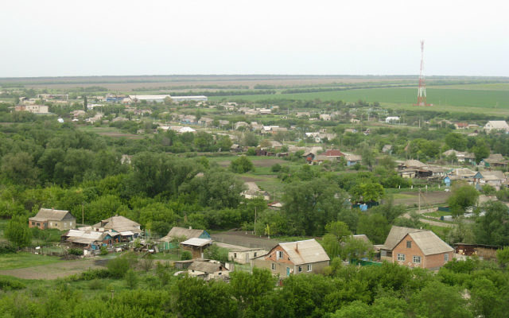
НАЛОГОВЫЕ И НЕНАЛОГОВЫЕ доходы бюджета Волошинского СЕЛЬСКОГО ПОСЕЛЕНИЯ Миллеровского района
тыс. рублей

Slide 10
СТРУКТУРА НАЛОГОВЫХ И НЕНАЛОГОВЫХ ДОХОДОВ
БЮДЖЕТА Волошинского СЕЛЬСКОГО ПОСЕЛЕНИЯ миллеровского района В 2018 ГОДУ
тыс. рублей

Slide 11
Динамика поступлений налога на доходы физических лиц в бюджет Волошинского сельского поселения Миллеровского района

Slide 12
Динамика расходов бюджета Волошинского сельского поселения Миллеровского района
тыс. рублей
94,0%
92,4%

Slide 13
Структура расходов по разделам бюджетной классификации
тыс. рублей
 | 2018 | 2019 | 2020
Общегосударственные вопросы | 4 787,8 | 4 670,5 | 4 763,6
Национальная оборона | 189,5 | 191,6 | 198,5
Национальная безопасность и правоохранительная деятельность | 30,0 | 40,7 | 40,7
Жилищно-коммунальное хозяйство | 3 718,8 | 4 216,0 | 2 767,4
Культура, кинематография | 5 597,8 | 4 381,0 | 4 676,1
Социальная политика | 278,1 | 230,7 | 244,7

Slide 14
Расходы на обеспечение деятельности аппарата управления в 2018 году составят 4 787,8 тыс. рублей или 32,78 % общего объема расходов бюджета Волошинского сельского поселения Миллеровского района
Ограничения:
Норматив на содержание органов местного самоуправления (ежегодно устанавливается на основе постановления Правительства Ростовской области от 30.12.2016 № 933);
Нормирование в сфере закупок для обеспечения государственных нужд (в соответствии с ч. 3 ст. 19 Федерального закона от 05.04.2013 № 44-ФЗ);
Соглашение о предоставлении дотации на выравнивание бюджетной обеспеченности муниципальных районов (городских округов) и поселений из областного бюджета бюджету Волошинского сельского поселения Миллеровского района от 07.06.2017 № 22/2д.

Slide 15
Структура расходов по разделу «Жилищно-коммунальное хозяйство» на 2018 год и на плановый период 2019 и 2020 годов

Slide 16
Муниципальные учреждения Волошинского сельского поселения:
Содержание муниципальных учреждений
включает в себя содержание
4 сельских домов культуры

Slide 17
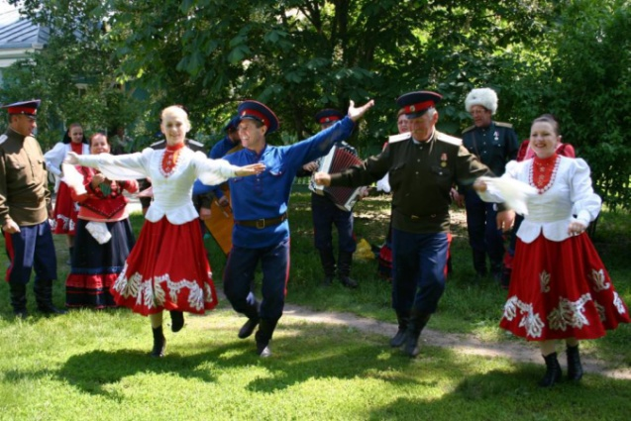
Динамика расходов бюджета Волошинского сельского поселения Миллеровского района по разделу 08 «Культура, кинематография»
тыс. рублей
5 597,8
*

Slide 18
Динамика и структура расходов бюджета Волошинского сельского поселения Миллеровского района на социальную политику
Выплата государственной пенсии за выслугу лет лицам, замещавшим муниципальные должности и должности муниципальной службы
2018 год – 230,7 тыс.рублей
2019 год – 230,7 тыс.рублей
2020 год – 230,7 тыс.рублей
2018 г.
2019 г.
2020 г.

Slide 19
Обеспечение жильем жителей Волошинского сельского поселения
Обеспечение жильем молодых семей и молодых специалистов, проживающих и работающих в сельской местности: | 2018 год- 47,4 тысяч рублей | 2019 год- 0,0 тысяч рублей | 2020 год- 14,0 тысяч рублей

Slide 20
Объемы межбюджетных трансфертов бюджету Волошинского сельского поселения Миллеровского района на 2018-2020 годы
тыс. рублей
Наименование показателей | 2018 год (бюджет) | 2019 год (бюджет) | 2020 год (бюджет)
Итого | 9 692,9 | 8 004,0 | 6 773,7
в том числе:
Дотации | 6 875,1 | 3 483,8 | 3 574,6
Субвенции | 189,7 | 191,8 | 198,7
Субсидии и иные межбюджетные трансферты | 2 628,1 | 4 328,4 | 3 000,4

Slide 21
Структура муниципальных программ Волошинского сельского поселения на 2018 год – 14 412,5тыс. рублей
«Управление муниципальными финансами и создание условий для эффективного управления муниципальными финансами» - 4 545,6 тыс. руб.- 31,5%
«Защита населения и территории от чрезвычайных ситуаций, обеспечение пожарной безопасности и безопасности людей на водных объектах» - 27,0,0 тыс. руб.- 0,2%
«Обеспечение общественного порядка и противодействие коррупции»-
6,0 тыс. руб.- 0,04%
«Развитие культуры»- 5 597,8 тыс. руб.- 38,8%
«Информационное общество»- 182,3 тыс. руб.- 1,3%
«Формирование современной городской среды на территории муниципального образования «Волошинское сельское поселение»- 5 597,8 тыс. руб.- 11,0%
«Социальная поддержка граждан» - 230,7 тыс. руб.- 2,2%
«Обеспечение качественными жилищно-коммунальными услугами населения Волошинского сельского поселения» -
3 775,7 тыс. руб.- 26,2%
«Обеспечение доступным и комфортным жильем населения Волошинского сельского поселения»- 47,4 тыс. руб.- 0,3%

Slide 22
Структура муниципального долга Волошинского сельского поселения на 2018-2020 годы (тыс. рублей)
Наименование | Сумма долга | Сумма долга | Сумма долга
вида долгового обязательства | на 01.01.2019 | на 01.01.2020 | на 01.01.2021
Муниципальный долг, всего | 0,0 | 0,0 | 0,0

